Slide 1
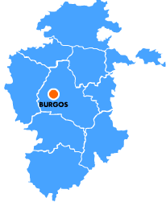







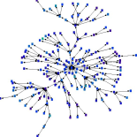


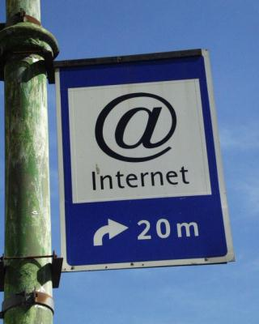



II SEMANA PROVINCIAL DE LAS TIC
7 de Mayo de 2013
De 18.00 a 19.30 h
En: Sala Conferencias
Centro de Día
Colaboran:
Organizan:
Ayuntamiento de Canicosa de la Sierra

Slide 2
El objetivo de estas jornadas es formar para utilizar, del modo más eficiente, internet en el medio rural de la provincia.
Están dirigidas tanto a usuarios particulares como a empresas con inquietudes para profundizar en los beneficios y las comodidades que puede proporcionar el uso de internet.
CONTENIDOS:
18:00-18:30 : Haz tus gestiones por Internet; conócelas y ahorra tiempo
Ponente: Servicio de internet Diputación de Burgos
18:30-19:00 : Generación de códigos QR y posibilidades de uso
Ponente: Universidad de Burgos
19:00-19:30 : Seguridad de dispositivos móviles. Aseguramiento de Smartphones
Ponente: CEEI Burgos
INSCRIPCIONES:
Confirmando a:
Los telecentros correspondientes a cada ubicación
Diputación de Burgos (Servicio de Internet):
Correo-e: jape@diputaciondeburgos.es
        Teléfono: 947 256288 (Contacto: Javier Peña)
Sodebur: Correo-e: gsaiz@sodebur.es
        Teléfono: 947 06 19 29 (Contacto: Germán Saiz)
Al finalizar la jornada se entregará un certificado de asistencia

